Slide 1
מבוא למדעי הנתונים פרויקט חיזוי סימון מזון
מגיש: רועי דודקמן

Slide 2

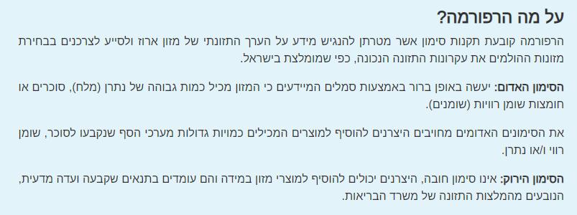
ביוני 2016 יצא משרד הבריאות בקמפיין חדש נגד צריכת מזון מעובד חברות מזון מחזיקות במידע רחב על אלפי מוצרים, כולל הסימונים

Slide 3
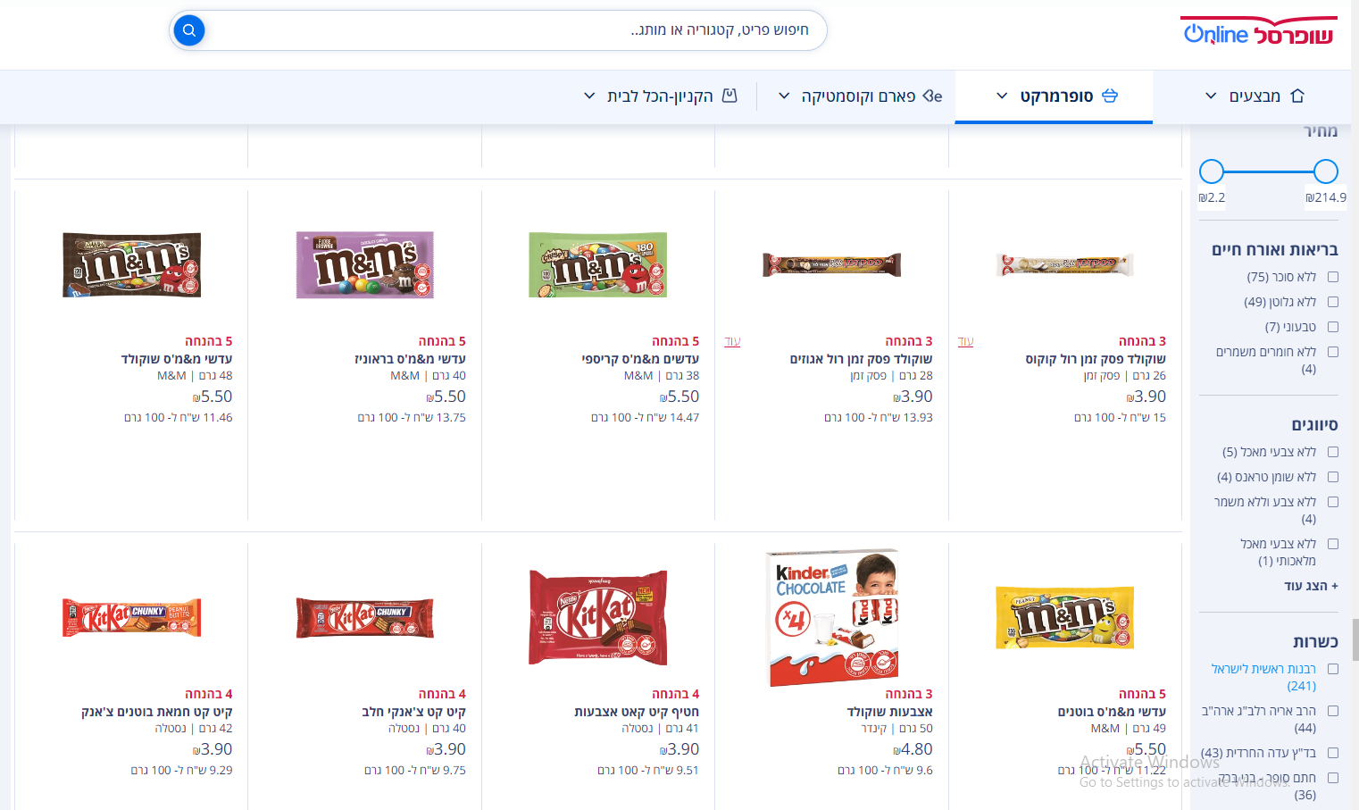
מקור הנתונים:
https://www.shufersal.co.il/online/

Slide 4

הרכשת הנתונים:
Crawling
Selenium
חילוץ ערכים תזונתיים מכל המוצרים

Slide 5
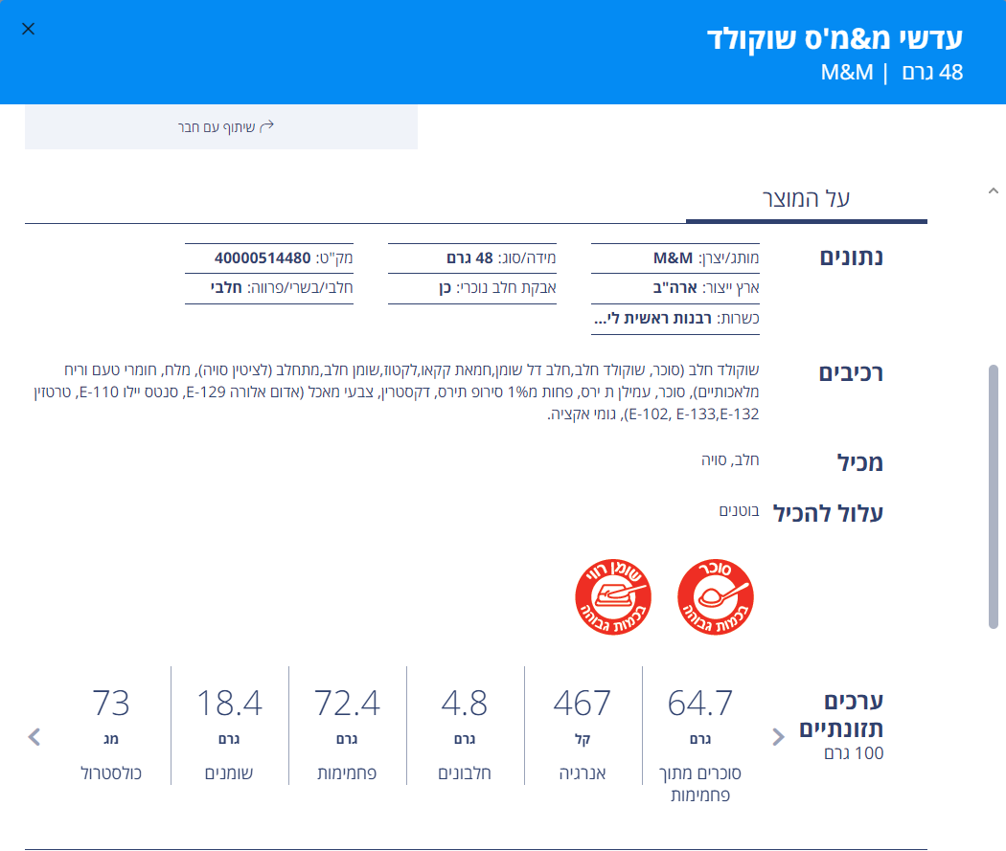
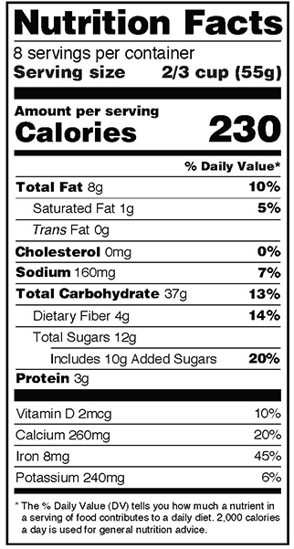
עמודות ה-Dataset ועמודות החיזוי:
ערכים תזונתיים על פי ה FDA
סימון לסוכר/שומן/נתרן בכמות גבוהה

Slide 6
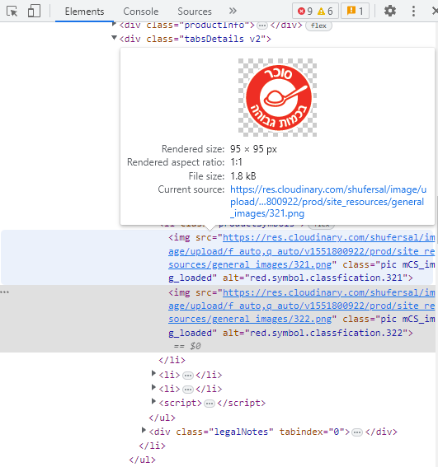
אתגרים במהלך הרכישה:
חלון pop-up
זיהוי הסימון מהתמונה
טעינה של דף על ידי גלילה
מוצרים ללא נתונים / עם נתונים שונים

Slide 7
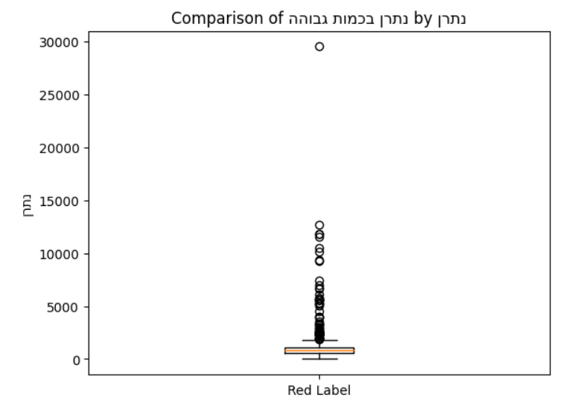
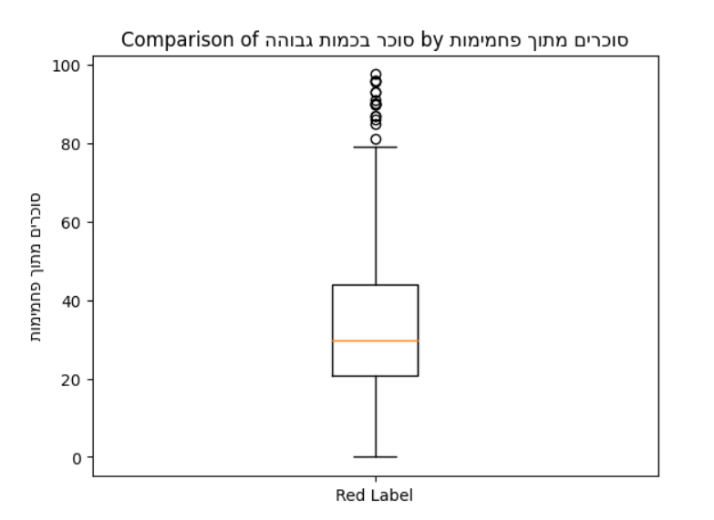
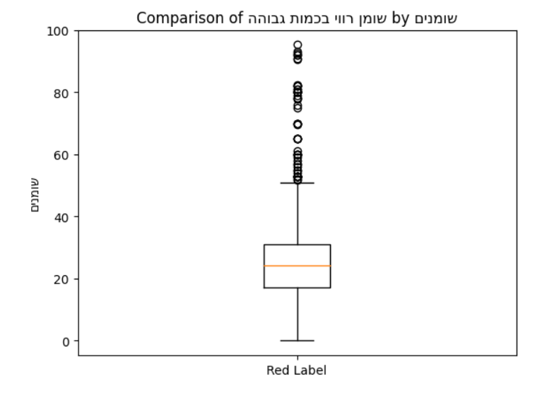
ניקוי וסידור נתונים:
מחיקת כפילויות
מחיקת עמודות עם מעט נתונים
החלפת Null (חוסר נתונים) ב-0
מציאת outliers

Slide 8
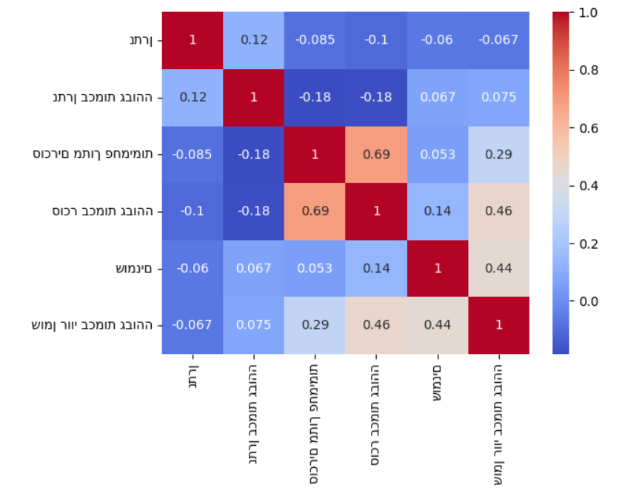
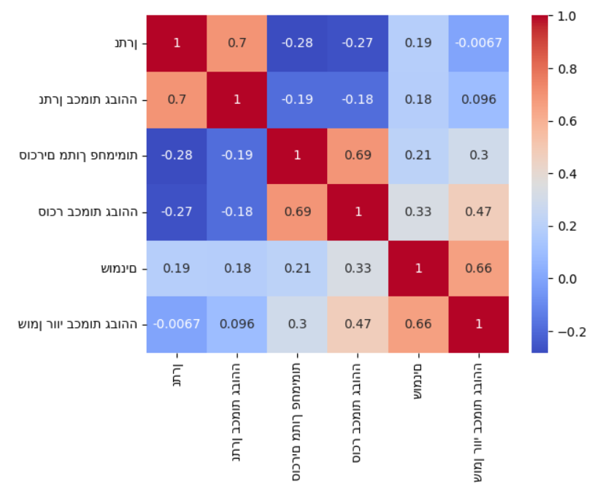
בדיקת קורלציה בין עמודות:
Heatmap
בדיקת קורלציה בין הערך התזונתי שקשור לסימון לבין הופעת הסימון
No outlier

Slide 9
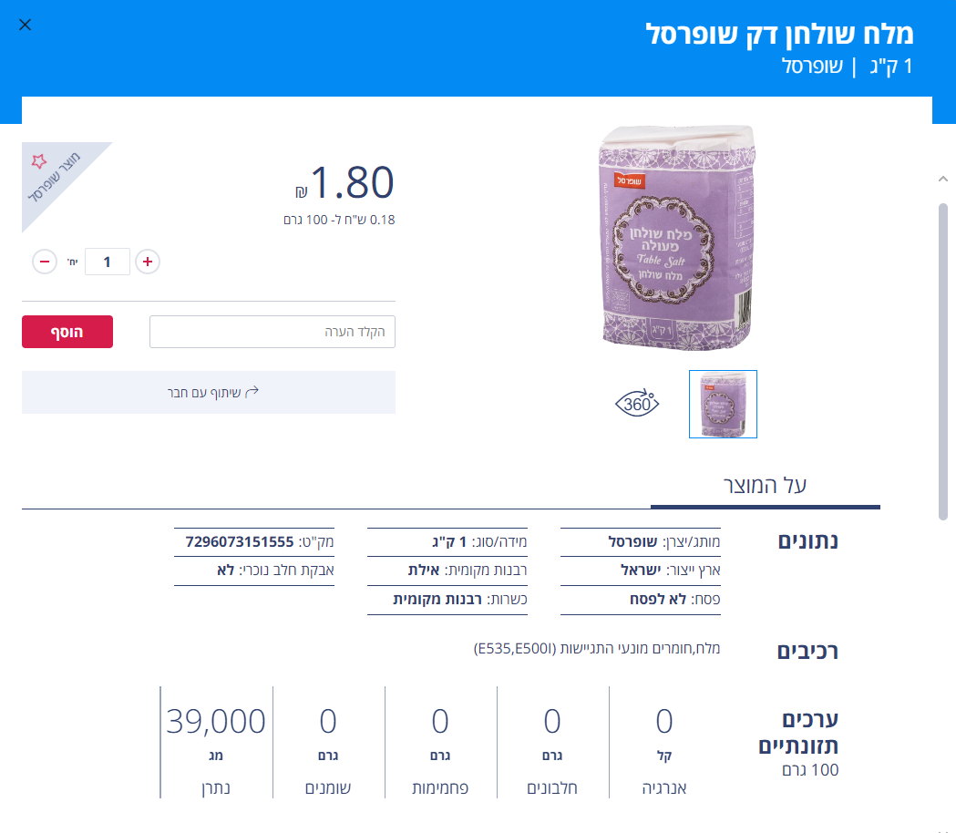
הסיבה לoutliers:

Slide 10

למידת מכונה
Classification
Naive Bayes
K-Nearest Neighbors
Decision tree

Slide 11
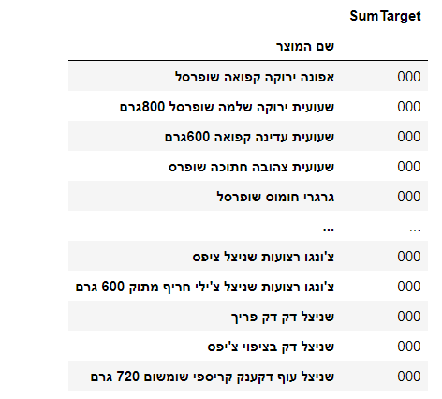
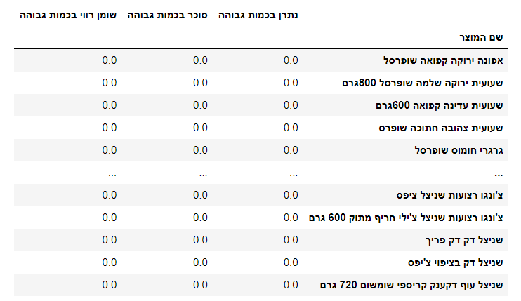
אתגר הClassification:
יכולים להיות מוצרים שמקוטלגים לכמה קטגוריות
סך כל האפשרויות לקטגוריות הוא 2 בחזקת 3, כלומר 8
מעבר לעמודה אחת

Slide 12

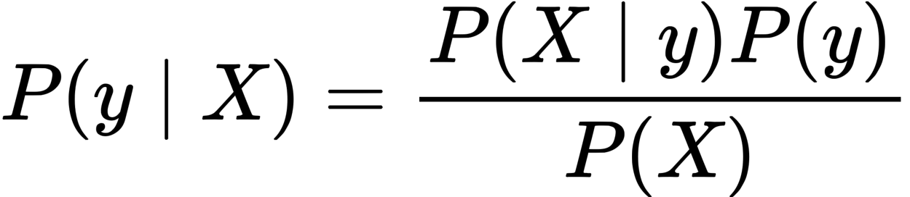
Naive Bayes

Slide 13
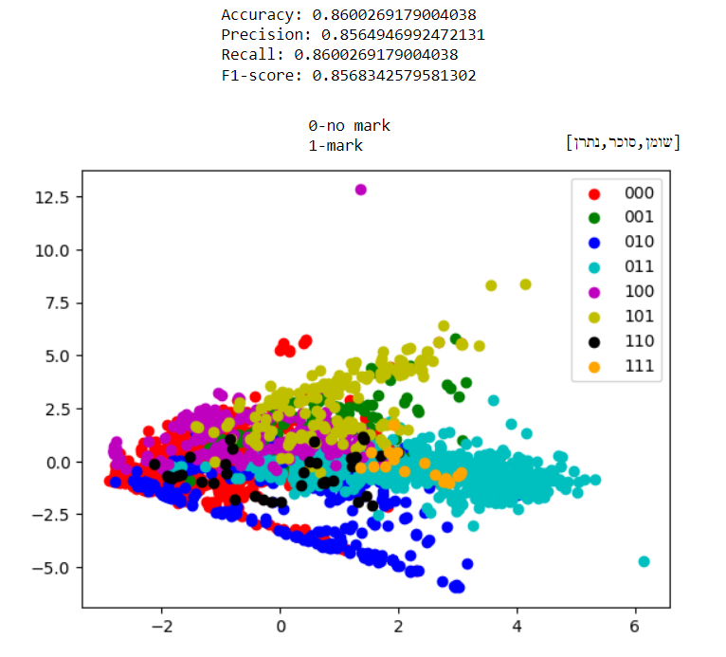
K-Nearest Neighbors
PCA

Slide 14

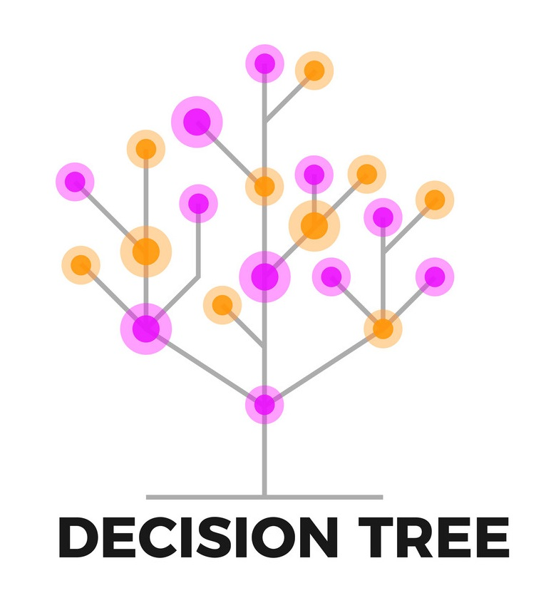
Decision Tree

Slide 15
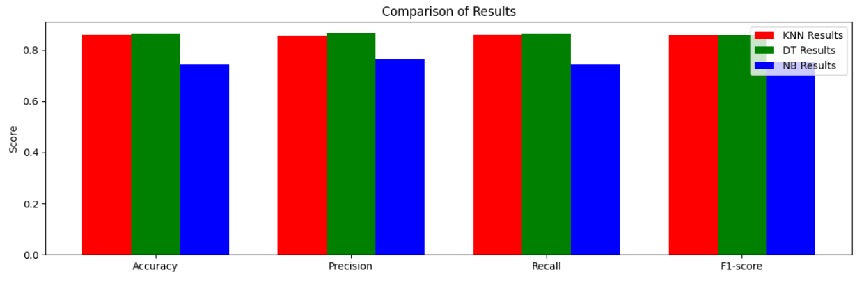
סיכום ומסקנות:
האם ניתן לחזות סימון אדום על מוצרים שונים?
למידת מכונה אידאלית לחיזוי נכון

